Slide 1
Messe du 30 juin 2024
13 ème dimanche ordinaire
Année B

Slide 2
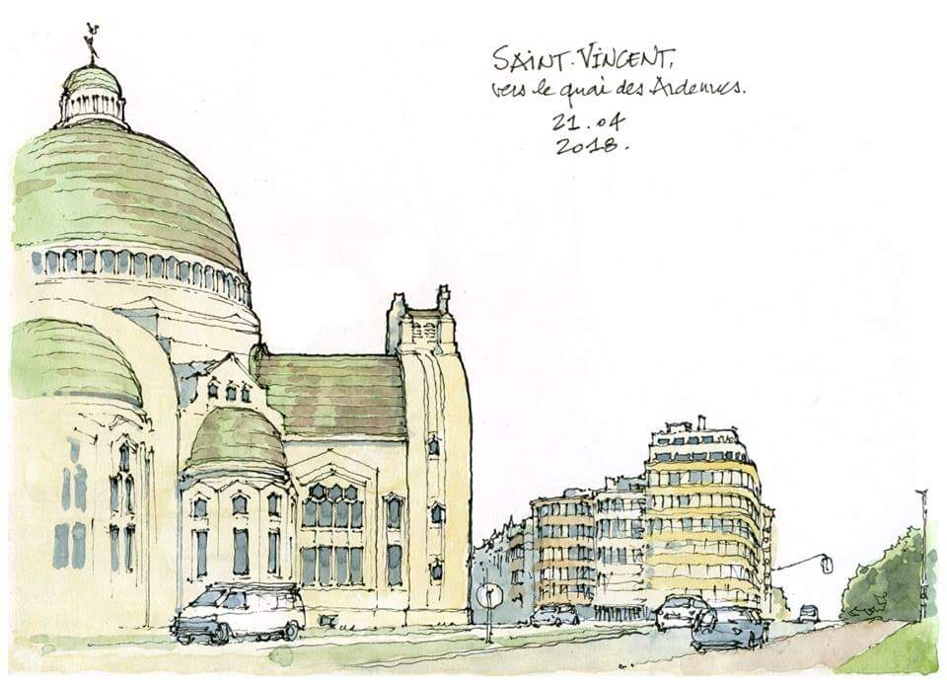
Dessin de Gérard Michel

Slide 3
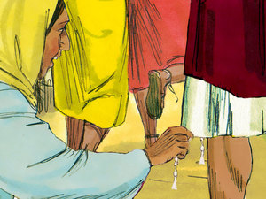

Slide 4
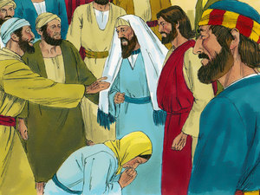

Slide 5
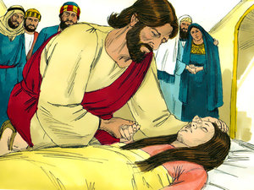

Slide 6
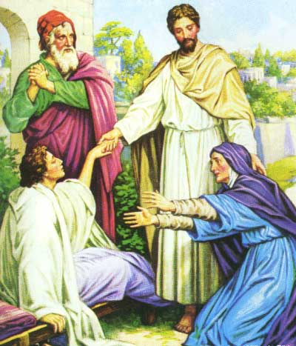

Slide 8
En famille, en peuple, en Église
Refrain :
En famille, en peuple, en Église, Seigneur nous arrivons
de tous les horizons. En famille, en peuple, en Église, Seigneur nous arrivons
pour célébrer Ton nom.
1.
Tu nous accueilles différents, C'est Toi qui nous rassembles! Chacun de nous est Ton enfant, Car Tu es l'amour!

Slide 9
Refrain :
En famille, en peuple, en Église, Seigneur nous arrivons
de tous les horizons. En famille, en peuple, en Église, Seigneur nous arrivons
pour célébrer Ton nom.
2.
Nous avons quittés nos maisons, C'est Toi qui nous rassembles! C'est notre vie que nous T'offrons, Car Tu es l'amour!

Slide 10
Refrain :
En famille, en peuple, en Église, Seigneur nous arrivons
de tous les horizons. En famille, en peuple, en Église, Seigneur nous arrivons
pour célébrer Ton nom.
3.
Nous avons froid, nous avons faim, C'est Toi qui nous rassembles! Tu viens nous partager Ton pain, Car Tu es l'amour!

Slide 12
Kyrie : Engongol Prend pitié (Langue Fang Béti, du Cameroun)
Refrain: Engongol o o (bis)
1. Engongol a Nzamésa ma yonéanti bise, minzu mi beleye ma, ma yonénzaéh (bis)
Aie pitié de moi Dieu notre père car je suis en larmes, les maux(douleurs) m’assaillent et j’implore ta présence
2. Engongol a Nzam Mone ma yoné anti bise, minzu mi bele ma, ma yonénzaéh (bis)
Aie pitié de moi Dieu le fils car je suis en larmes, les maux(douleurs) m’assaillent et j’implore ta présence

Slide 13
Refrain: Engongol o o (bis)
3. Engongol a NzamNsisim ma yonéanti bise, minzu mi beleyema, ma yonénzaéh (bis)
Aie pitié de moi Saint esprit de Dieu car je suis en larmes, lesmaux (douleurs) m’assaillent et j’implore ta présence.

Slide 15
Gloire à Dieu
(Patrick Richard) Gloire à Dieu
au plus haut des cieux
et paix sur la terre
aux hommes qu’il aime ! Gloire à Dieu
au plus haut des cieux.
Gloire, Gloire, Gloire à Dieu ! 1.
Nous te louons
nous te bénissons.
Nous t’adorons
nous te glorifions Et nous te rendons grâce
Pour ton immense Gloire

Slide 16
Gloire à Dieu
au plus haut des cieux
et paix sur la terre
aux hommes qu’il aime ! Gloire à Dieu
au plus haut des cieux.
Gloire, Gloire, Gloire à Dieu ! 2.
Seigneur Dieu le père
tout puissant,
Seigneur fils unique,
Jésus Christ, Seigneur agneau de Dieu
le Fils du Père

Slide 17
Gloire à Dieu
au plus haut des cieux
et paix sur la terre
aux hommes qu’il aime ! Gloire à Dieu
au plus haut des cieux.
Gloire, Gloire, Gloire à Dieu ! 3.
Toi qui enlève tous les péchés,
Sauve-nous du mal, prends pitié, Assis auprès du Père,
Écoute nos prières

Slide 18
Gloire à Dieu
au plus haut des cieux
et paix sur la terre
aux hommes qu’il aime ! Gloire à Dieu
au plus haut des cieux.
Gloire, Gloire, Gloire à Dieu !
4.
Car toi seul es Saint
et Seigneur,
toi seul es le très haut
Jésus-Christ, Avec le Saint Esprit,
Dans la gloire du Père.

Slide 19
Gloire à Dieu
au plus haut des cieux
et paix sur la terre
aux hommes qu’il aime! Gloire à Dieu
au plus haut des cieux.
Gloire, Gloire, Gloire à Dieu!

Slide 21
PSAUME 29
JE T’EXALTE, SEIGNEUR :
TU M’AS RELEVÉ.
1. Je t’exalte, Seigneur: tu m’as relevé,
tu m’épargnes les rires de l’ennemi.
Seigneur, tu m’as fait remonter de l’abîme
et revivre quand je descendais à la fosse.
2. Fêtez le Seigneur, vous, ses fidèles,
rendez grâce en rappelant son nom très saint.
Sa colère ne dure qu’un instant,
sa bonté, toute la vie.
3. Avec le soir, viennent les larmes,
mais au matin, les cris de joie.
Tu as changé mon deuil en une danse,
mes habits funèbres en parure de joie.
4. Que mon cœur ne se taise pas,
qu’il soit en fête pour toi,
et que sans fin, Seigneur, mon Dieu,
je te rende grâce !

Slide 23
Alléluia du Congo
Refrain
Alléluia, Alléluia,
Alléluia, Alléluia,
Alléluia, Alléluia,
A-Alléluia
Couplets
1. Nsangoelamutondima e, nganga-nzambetoyoka e, nsangoelamutondima e alleluia

Slide 24
Alléluia du Congo
Refrain
Alléluia, Alléluia,
Alléluia, Alléluia,
Alléluia, Alléluia,
A-Alléluia
Couplets
Acclamons la Parole de Dieu,
Acclamons la Bonne Nouvelle !
Acclamons : Jésus est vivant,
A-Alléluia

Slide 28
SYMBOLE DES APÔTRES (Credo)
Je crois en Dieu, le Père tout-puissant,
Créateur du ciel et de la terre.
Et en Jésus Christ, son fils unique,
Notre Seigneur,
Qui a été conçu du Saint-Esprit,
Est né de la Vierge Marie,
A souffert sous Ponce Pilate,
A été crucifié, est mort et a été enseveli,
Est descendu aux enfers,
Le troisième jour est ressuscité des morts,
Est monté aux cieux,
Est assis à la droite de Dieu
Le Père tout-puissant,
D’où il viendra juger les vivants et les morts.
Je crois en l’Esprit Saint,
À la sainte Eglise catholique,
À la communion des saints,
À la rémission des péchés,
À la résurrection de la chair,
À la vie éternelle.
Amen

Slide 30
Intentions
Que ma prière devant toi,
s’élève comme l’encens,
et mes mains
comme l’offrande du soir.

Slide 32
NOUS T’OFFRONS LE PAIN DE NOS PEINES
Ref : Nous t’offrons le pain de nos peines, nous t’offrons le vin de nos joies, c’est le fruit de nos mains, Seigneur on te les donne.
1-Ouvrier de la terre j’ai apporté ma tête et mes deux bras, pour transformer le monde.
2- Etudiant de la terre,
j’ai apporté recherches et travaux,
pour transformer la vie.
3-Sur la terre des hommes,
j’ai travaillé des milliers de fois
pour le bonheur des autres

Slide 34
SAINT LE SEIGNEUR
(Messe avec des familles)
Soliste :
Saint, saint, saint, le Seigneur,
Dieu de l’univers !
Tous :
Saint, saint, saint, le Seigneur,
Dieu de l’univers !
Soliste :
Le ciel et la terre,
sont remplis de ta gloire !
Tous :
Le ciel et la terre,
sont remplis de ta gloire !

Slide 35
Soliste :
Hosanna, hosanna, au plus haut des cieux.
Tous :
HOSANNA, HOSANNA AU PLUS HAUT DES CIEUX
Soliste :
Béni soit celui qui vient au nom du Seigneur !
Tous :
Béni soit celui qui vient au nom du Seigneur

Slide 36
Soliste :
Hosanna, hosanna, au plus haut des cieux.
Tous :
HOSANNA, HOSANNA AU PLUS HAUT DES CIEUX

Slide 38
Anamnèse
(Messe avec des familles)
Soliste :
Gloire à toi qui étais mort.
Tous : GLOIRE À TOI
QUI ÉTAIS MORT.
S. : Gloire à toi ressuscité.
T. : GLOIRE À TOI RESSUSCITÉ.
Soliste : Tu reviendras,
nous t’attendons.
Tous : TU REVIENDRAS,
NOUS T’ATTENDONS.

Slide 41
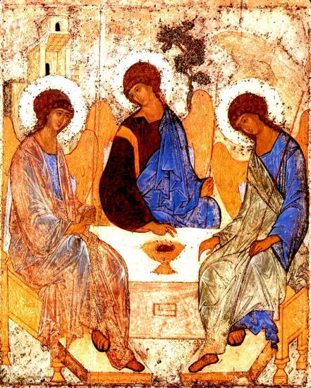

Slide 43
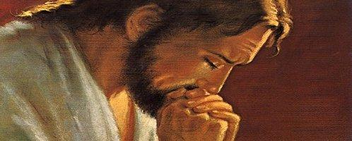

Slide 44
PRIÈRE POUR LA PAIX
Seigneur Jésus Christ, tu as dit à tes apôtres :
« Je vous laisse la paix, je vous donne ma paix » ,
ne regarde pas nos péchés
mais la foi de ton Eglise :
pour que ta volonté s’accomplisse,
donne-lui toujours cette paix,
et conduis-la vers l’unité parfaite,
Toi qui règnes pour les siècles des siècles.
Amen

Slide 46
AGNUS
Agneau de Dieu
qui enlève le péché du monde
Prends pitié, prends pitié de nous,
de nous. (bis)
Oh Agneau de Dieu,
qui enlève
Le péché du monde,
Donne-nous
la paix
Donne-nous la paix, la Paix.

Slide 47
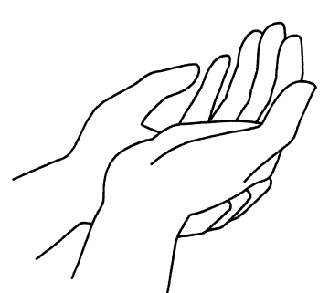
Nous demandons la grâce
de regarder Jésus
comme Sauveur du monde.

Slide 49
Approchons-nous de la table
Refrain :
Approchons-nous de la table
où le Christ va s’offrir parmi nous,
Donnons-lui ce que nous sommes, car le Christ
va nous transformer en lui.
1. Voici l’admirable échange où le Christ prend sur lui nos péchés, Mettons-nous en sa présence,
Il nous revêt de sa divinité.

Slide 50
Refrain :
Approchons-nous de la table
où le Christ va s’offrir parmi nous,
Donnons-lui ce que nous sommes, car le Christ
va nous transformer en lui.
2. Père nous te rendons grâce pour ton Fils Jésus-Christ le Seigneur, Par ton Esprit de puissance, rends-nous dignes de vivre de tes dons.

Slide 51
Refrain :
Approchons-nous de la table
où le Christ va s’offrir parmi nous,
Donnons-lui ce que nous sommes, car le Christ
va nous transformer en lui.
3. Voici le temps favorable, le royaume est déjà parmi nous, Pourquoi s’attarder en route, car les champs sont blancs pour la moisson.
4. Ooooooooooooooo.....

Slide 53
Alors entends mon cœur
1. Comment expliquer ?
Et comment décrire ?
Un amour si grand si puissant
que rien ne peut le contenir
Tu sais mes espoirs ;
Seigneur tu sais mes craintes
Mes mots sont bien trop petits
pour dire tout l’amour
que j’ai pour toi.

Slide 54
Refrain :
Alors entends mon cœur,
mon esprit qui te loue.
Entends le chant d’amour,
d’un enfant racheté
Je prendrai mes faibles mots
pour te dire quel Dieu
merveilleux tu es.
Je ne pourrai pas,
te dire combien je t’aime,
Alors entends mon cœur.

Slide 55
2. Si tout comme la pluie
Les mots pouvaient couler
Et si j’avais l’éternité,
Je ne pourrai pas l’exprimer.
Mais dans les battements
de mon cœur
Tu entendras toujours :
Merci pour la vie, pour la vérité
et pour le chemin

Slide 56
Refrain :
Alors entends mon cœur,
mon esprit qui te loue.
Entends le chant d’amour,
d’un enfant racheté
Je prendrai mes faibles mots
pour te dire quel Dieu
merveilleux tu es.
Je ne pourrai pas,
te dire combien je t’aime,
Alors entends mon cœur.

Slide 58
ENVOI : Tata tu ku tondele
(chanson en Kiyombe, dialecte de la RDC : Allons partout parler de Jésus)
Tata tu ku tondele,
muana aku ye pheve pe,
beto bu tua vulusua,
mu ma mbi meto
( Dieu, père nous te remercions, ton Fils notre Seigneur et l’Esprit Saint, pour notre conversion en renonçant au mal)
Refrain:
Tuendieno mu na mbanza ya yo,
Yesu samuna,
Ba nka beti vingila,
Mvulusi yeto.
(Allons tous dans le monde entier, parlons de Jésus à ceux qui ne connaissent pas encore bien)

Slide 59
Muna tombe kia na mpui, si ya kangama na de
(Même dans la profondeur de la nuit, je m’accroche à toi Seigneur)
Ma kindoki bedisa, ntatu kuamisa
(Résistant devant les épreuves et les tentations)
Refrain : Tuendieno mu na mbanza ya yo,
Yesu samuna,
Ba nka beti vingila,
Mvulusi yeto.
(Allons tous dans le monde entier, parlons de Jésus à ceux qui ne connaissent pas encore bien)

Slide 60
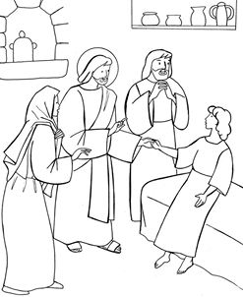
Jeune fille,
je te le dis,
lève-toi !
Seigneur Jésus,
tu es mon Sauveur et
tu es le Sauveur du monde

Slide 61
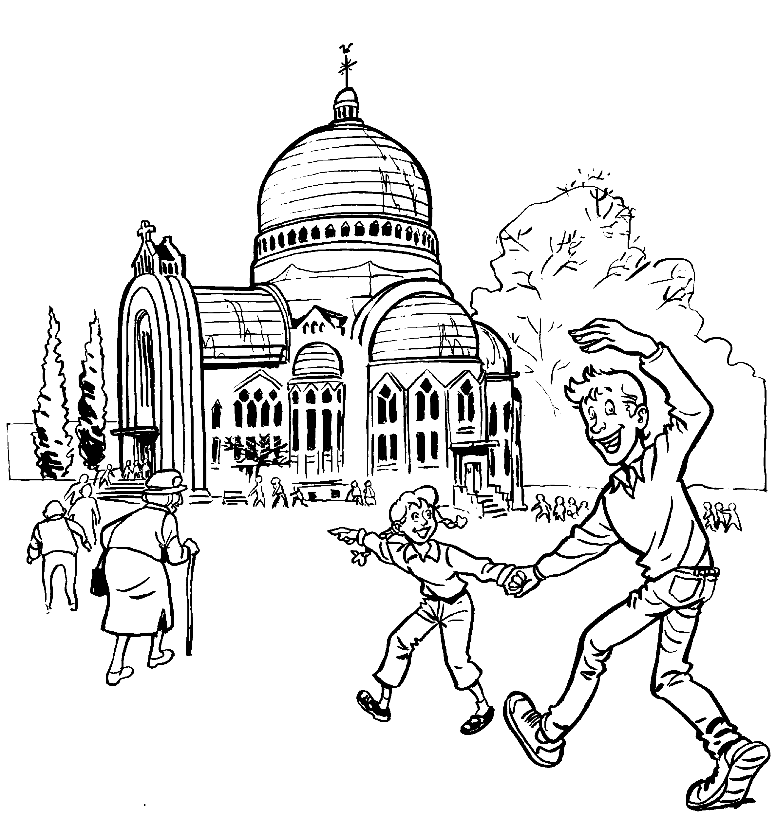
BON DIMANCHE À TOUS !
Les paroles des chants sont disponibles une semaine avant la messe sur notre site internet :
www.chorale-saint-vincent.be

